Slide 1
UML基础Ⅰ：用例图、类图、状态图、顺序图、协作图、部署图
报告人：G01小组
组长：陈铉文
组员：刘值成、张威杰、于坤、章奇妙

Slide 2
01
用例图
content
02
类图
03
状态图
04
顺序图
05
协作图
06
部署图
07
文献参考

Slide 3
用例图
/01

Slide 4
用例图
用例图（Use Case Diagram）用于描述系统功能，也就是从用户角度来说，系统具体应包含哪些功能，帮助分析人员理解系统的行为，它是对系统功能的宏观的、整体的描述。在用例模型中系统仿佛是实现各种用例的“黑盒子”，用户只关心系统实现了哪些功能，并不需要知道其内部的具体实现细节。用例模型主要应用于工程开发的初期阶段，在进行系统需求分析时使用，通过分析描述是开发者明确需要开发的系统功能。[1]

Slide 5
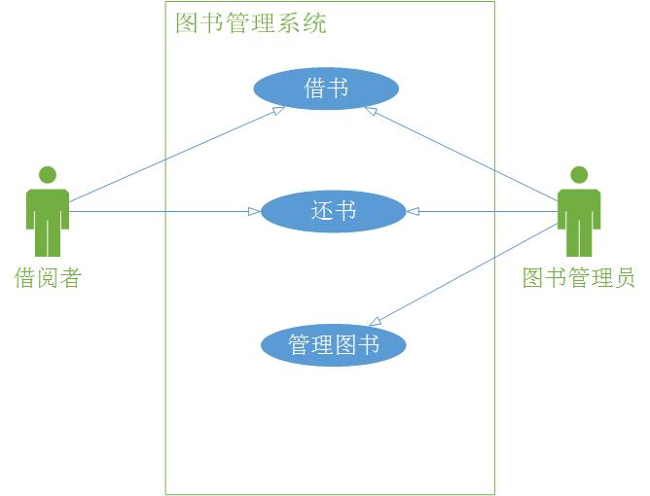
用例图
用例（Use Case）
参与者（Actor）
关联（Association）
系统边界（System Scope）

Slide 6
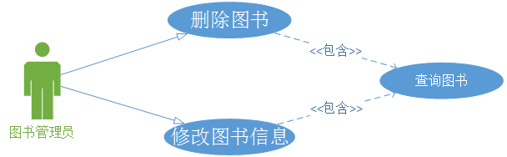
用例关系
包含——其中一个用例的行为包含另一个用例的行为，基本用例会用到子用例。

Slide 7
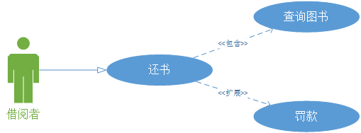
用例关系
扩展——对基本用例的扩展，基本用例是完整的，子用例不一定参与。

Slide 8
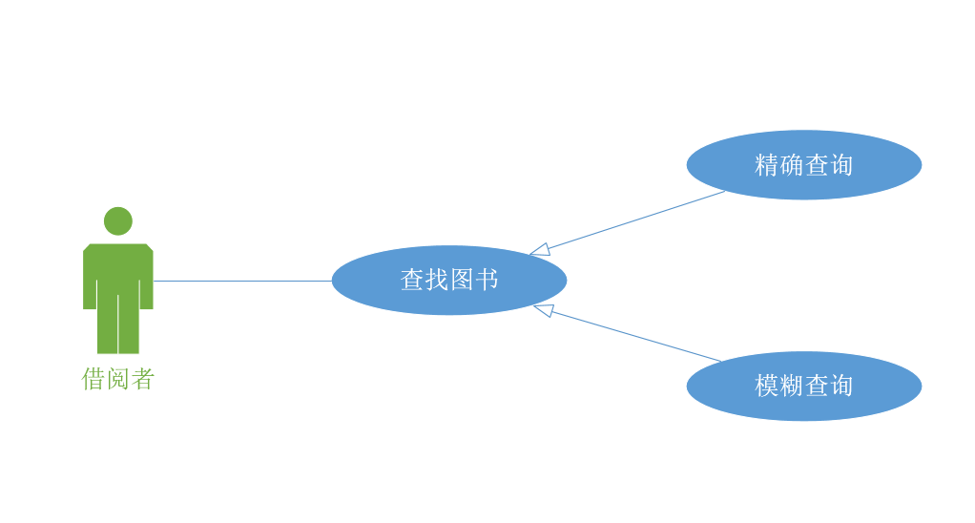
用例关系
泛化——继承关系，子用例和父用例像是，但表现出更特别的地方。

Slide 9
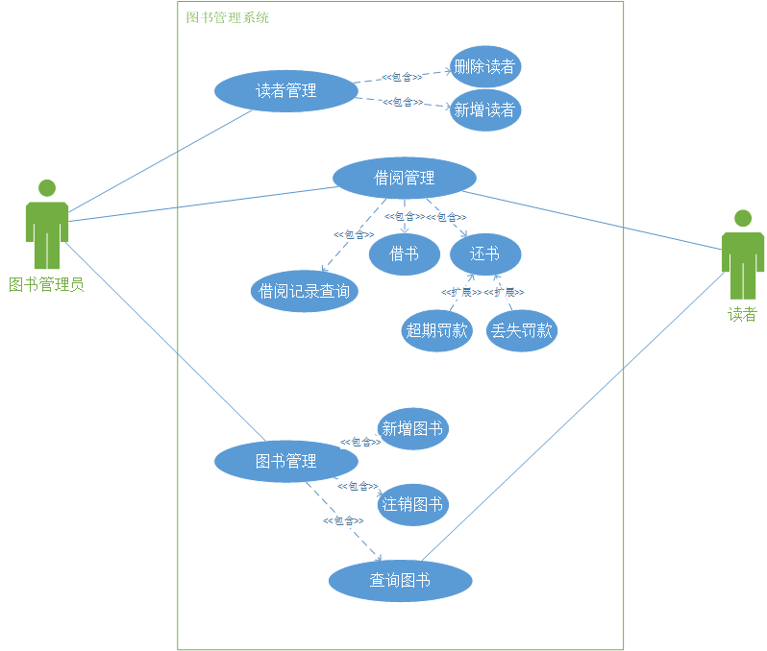
用例图

Slide 10
类图
/02

Slide 11
类图
类图（Class Diagram）是描述类、接口、协作及他们之间关系的图，用来显示各个类的静态结构。类图是定义其他图的基础。[1]

Slide 12
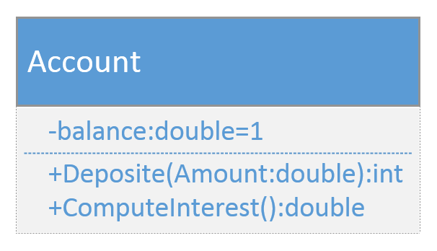
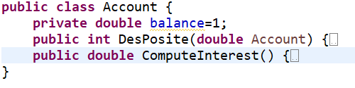
类图
类名
属性
[可见性] 名称 ：类型 [ = 缺省值]
操作
[可见性] 名称(参数表) [ ： 返回类型]
· + ：表示public
· - ：表示private
· #：表示protected

Slide 13
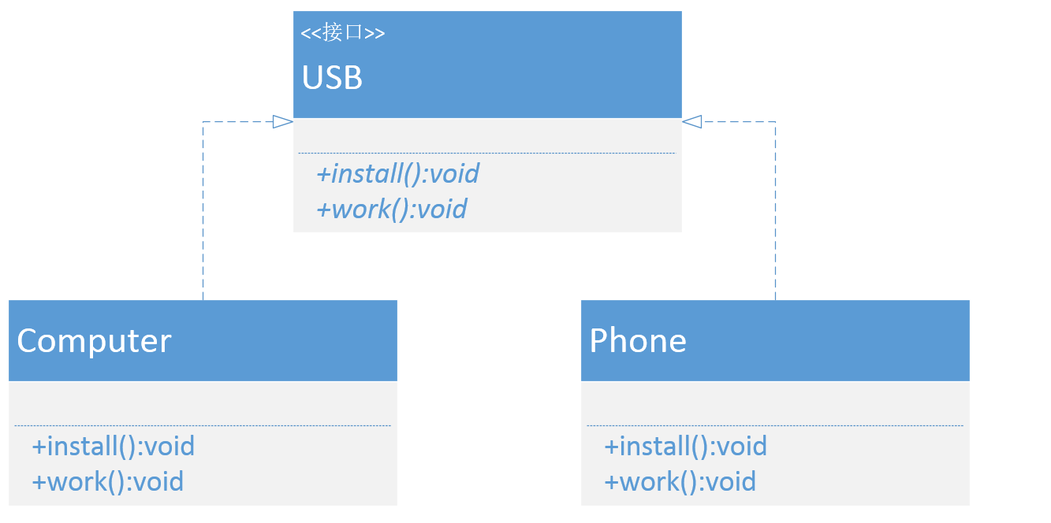
接口和抽象类
1.接口
接口使描述类部分行为的一组操作，它也是一个类提供给另一个类的一组操作。通常接口被描述为抽象操作，意思就是只标识（返回值、操作名称、参数表）说明它的行为，而真正实现部分放在使用该接口的对象中。接口只负责定义操作而不具体的实现。[1]
Notes:
抽象类或方法相关用斜体

Slide 14
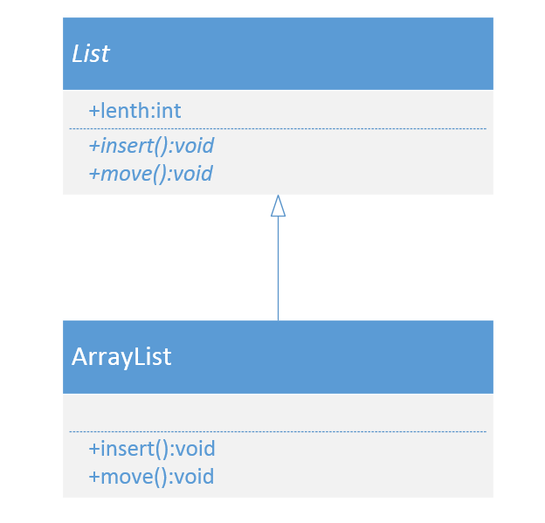
接口和抽象类
2.抽象类
抽象类是包含一种或多种抽象方法的类，他本身不需要构造实例。定义抽象类后，其他类可以对它进行扩充并且通过实现其中的抽象方法，使抽象类具体化。抽象类和抽象方法用斜体命名。 [1]
Notes:
抽象类或方法相关用斜体

Slide 15
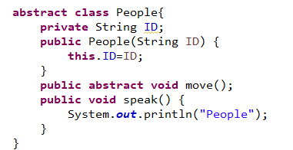

接口和抽象类的异同
1.抽象类可以包含属性、构造函数、某些实现代码，而接口没有

Slide 16
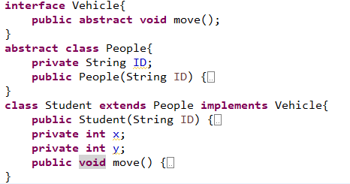
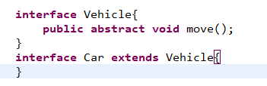
接口和抽象类的异同
2.抽象类可以继承其他类和接口，而接口只能继承接口，接口可以被结构继承，而抽象类不能。

Slide 17
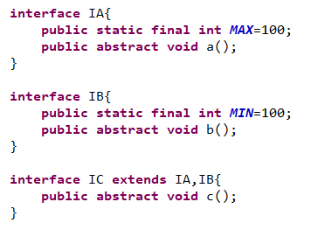
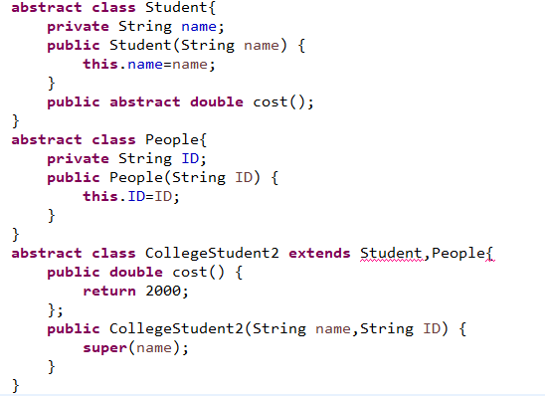
接口和抽象类的异同
3.接口支持多继承，而抽象类只支持单继承

Slide 18
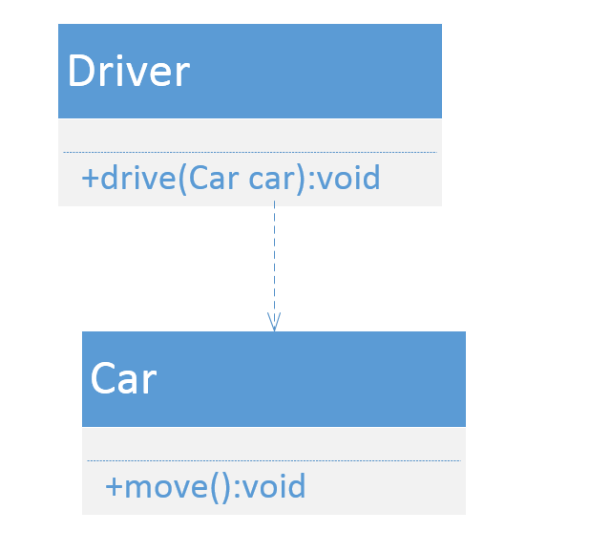
类之间的关系
1.依赖关系
依赖关系表示两个或多个模型语义上的关系。它表示了这样一种情形，对于一个元素（服务提供者）的某些改变可能会影响或提供消息给其他元素（使用者），即使用者以某种形式依赖于其他类元。

Slide 19

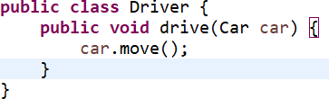
类之间的关系

Slide 20
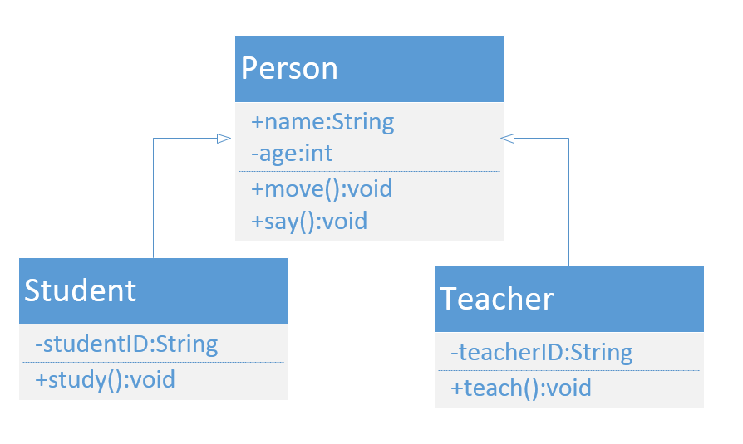
类之间的关系
2.泛化关系
泛化关系即继承关系。

Slide 21
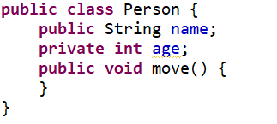
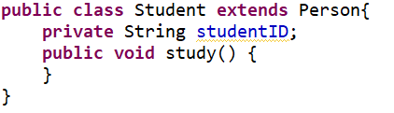
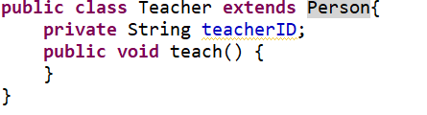
类之间的关系

Slide 22
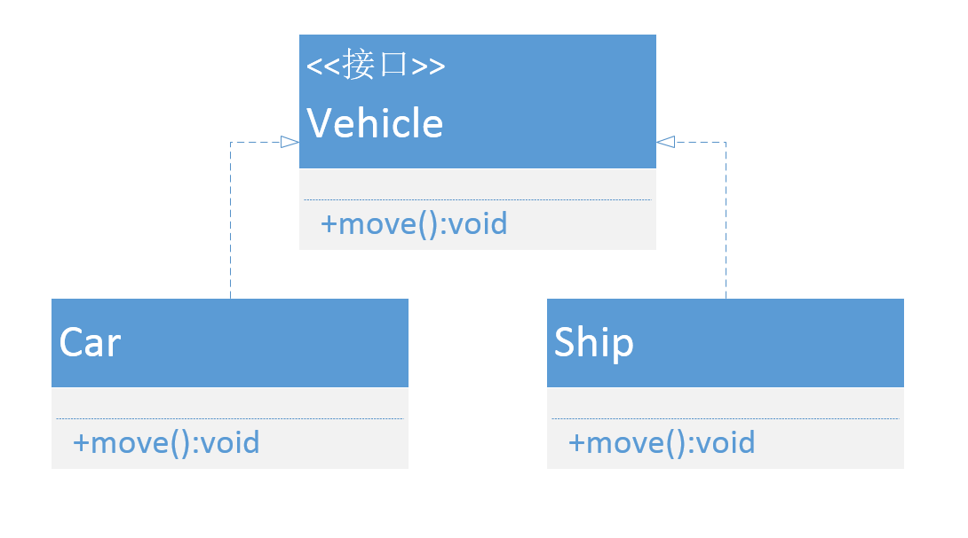
类之间的关系
3.实现关系
实现关系通常在两种情况下被使用：在接口与实现该接口的类之间；在用例及实现该用例的协作之间。

Slide 23

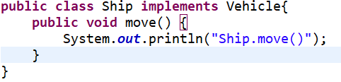
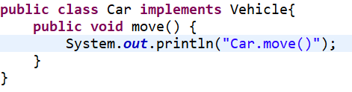
类之间的关系

Slide 24
类之间的关系
4.关联关系
关联关系是一种结构关系，它指明一个事物的对象于另一个事物的对象之间的联系。

Slide 25
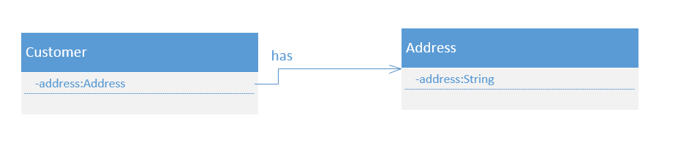


类之间的关系
单向关联

Slide 26
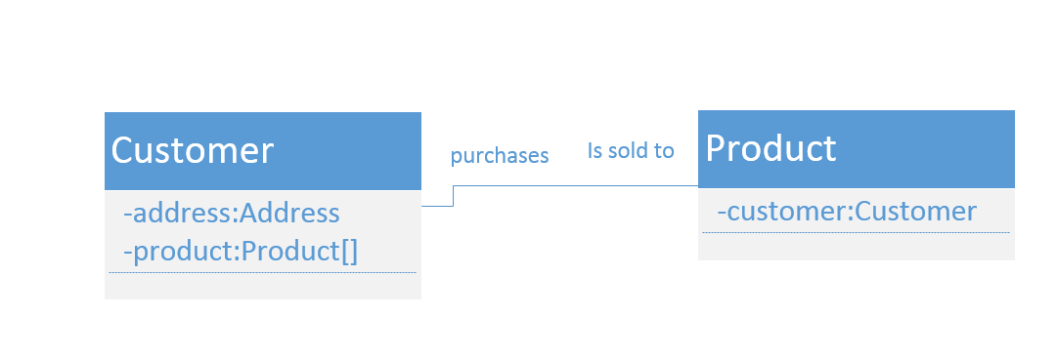

类之间的关系
双向关联

Slide 27
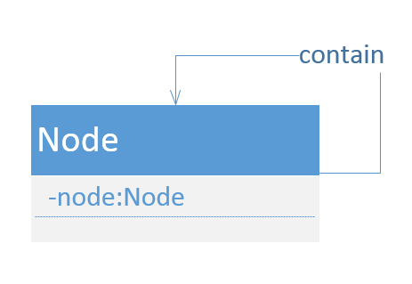

类之间的关系
自关联

Slide 28
类之间的关系
多重性
多重性指有多少对象可以参与该关联。可以表达一个取值范围，特定值，无限定的范围或一组离散值。
格式：minimun..maximum（均为int，”..”表示或）[1]

Slide 29
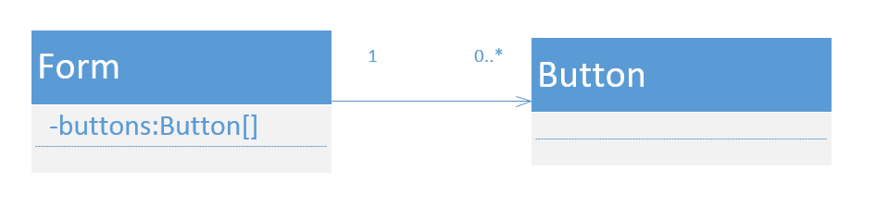
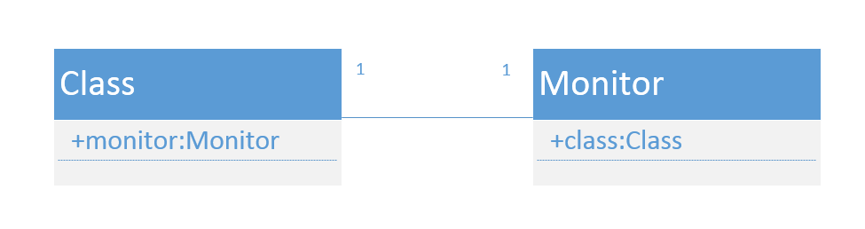
类之间的关系[2]
一对多
一对一
Notes:
一个界面能有0个或多个按钮，一个按钮只能属于一个界面，一个班级对应一个班长，一个班长对应一个班级

Slide 30
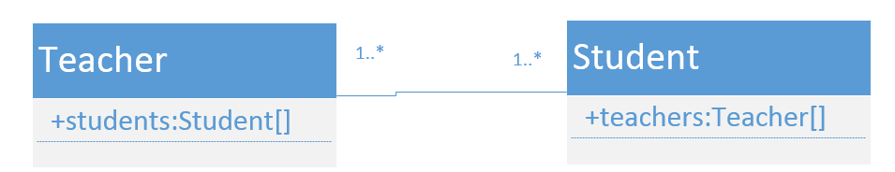
类之间的关系
多对多
Notes:
一个老师可以有1个或多个学生，一个学生可以有1个或多个老师

Slide 31
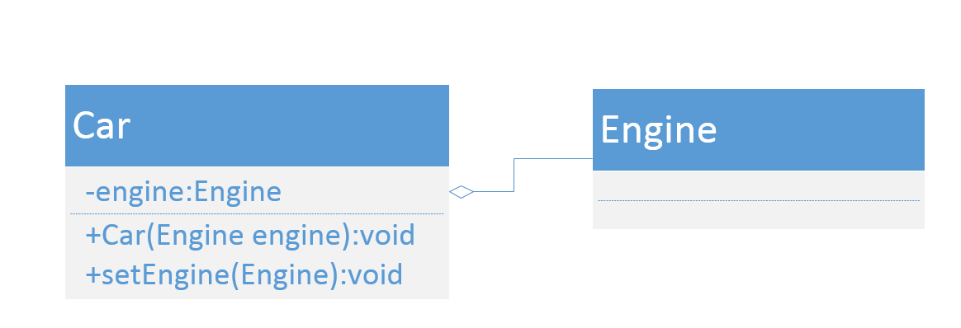
类之间的关系
聚合关系

Slide 32
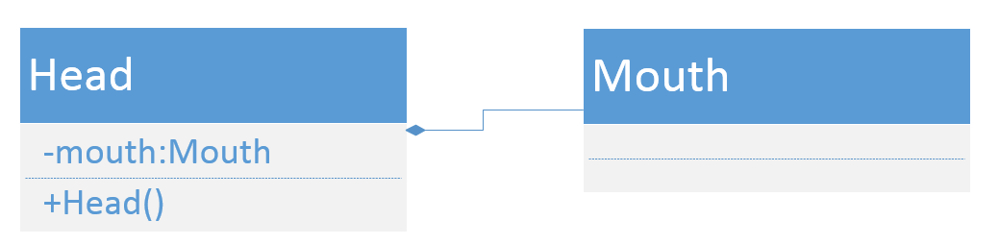
类之间的关系
组合关系

Slide 33
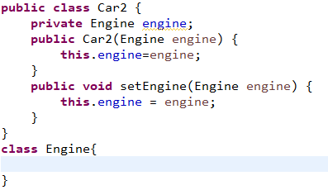
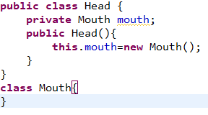
类之间的关系
聚合关系和组合关系的区别[2]
聚合
组合
组合是聚合关系的一种特殊情况，是更强形式的聚合。在组合中成员对象的生命周期取决于聚合的生命周期，聚合控制着成员对象的创建、撤销和行为。[1]

Slide 34
状态机图
/03

Slide 35
状态机图概述
状态机图是系统分析的常用工具之一，它通过建立类对象的生存周期模型来描述对象对事件变化的动态行为。[1]

Slide 36
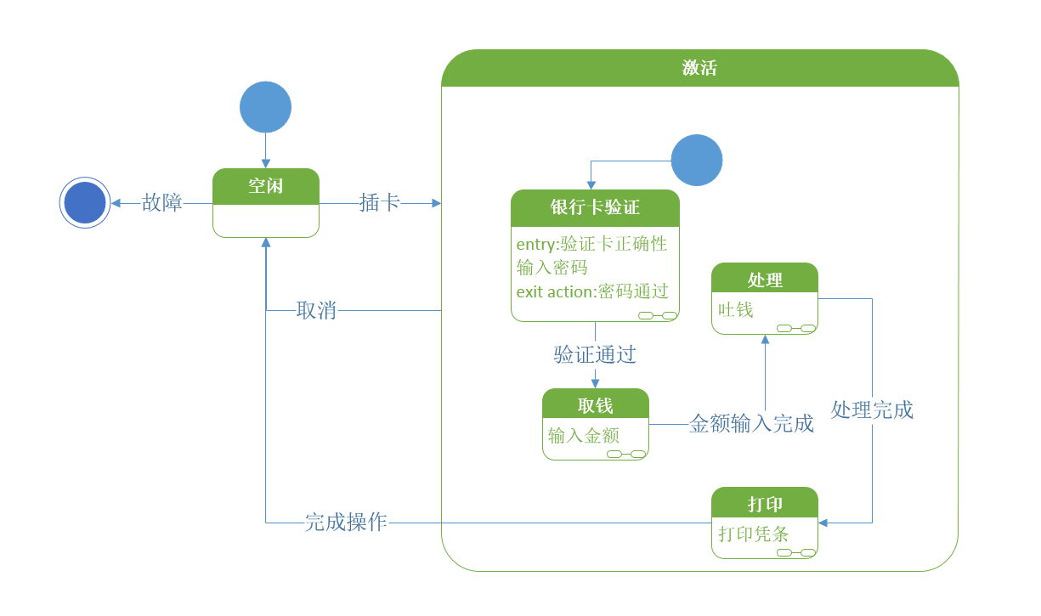
状态机图
组合状态
初态
进入/退出动作
子状态
终态
内部转换
ATM机取钱状态机图
Notes:
名称：
进入/退出动作：入口动作语法：entry：xx；出口动作语法：/exit：xx
内部转换：可以是时间在不退出状态的情况下在状态内得到处理，从而可避免触发进入或退出动作
子状态：嵌套在另一个状态中的状态称为子状态

Slide 37
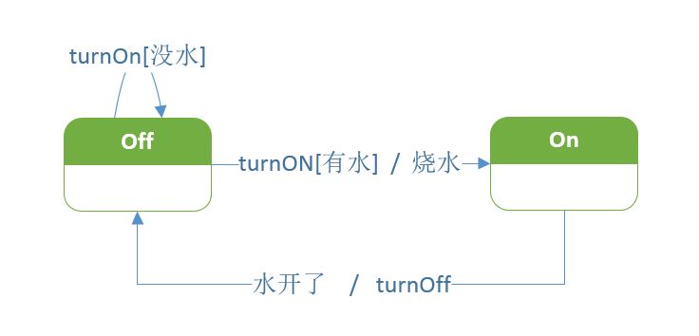
状态机图
转换
监护条件
触发事件
动作
目标状态
源状态
电水壶烧水[1]
Notes:
转换：转换是两个状态之间的一种关系，表示对象将在源状态或当前状态中执行一定的动作，并在某个特定事件发生而且某个特定的警戒条件满足时进入目标状态。
源状态：对象在被激发前所处的状态
触发事件：引起转变的事件
监护条件：如果监护条件为“假”，则不会引起转换
动作：可执行的原子操作，不可中断
目标转台：转换完成后的状态

Slide 38
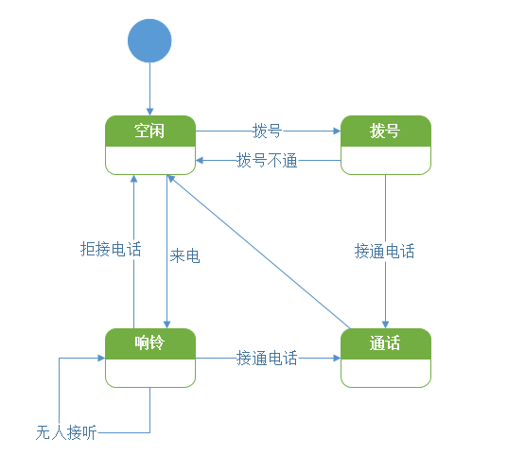
状态图
拨打电话状态机图[1]

Slide 39
顺序图
/04

Slide 40
顺序图概述
顺序图是强调消息事件顺序的交互图，它描述了对象之间传送消息的时间顺序，用于表示用例中的行为顺序。顺序图将交互关系表示为一个二维图。横轴代表了在写作中各独立对象的类元角色。纵向周是时间轴，时间沿竖线向下延伸。
顺序图的主要用途之一，是把用例表达的需求，转化为进一步、更加真实层次的精细表达，除此以外，顺序图也是用来描述类与类之间的方法调用过程是如何实现的。[1]

Slide 41
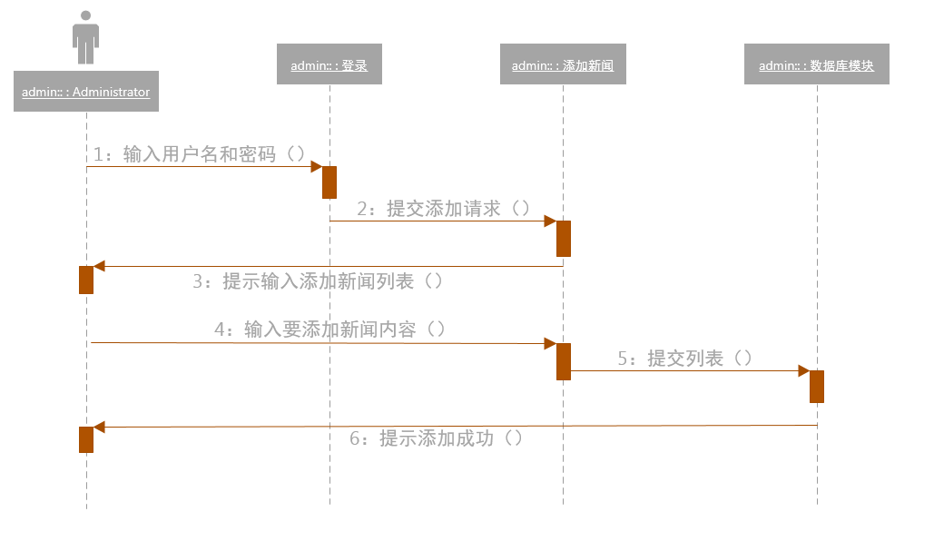
顺序图元素
对象
角色
消息
生命线
对象名 类名
对象命名格式：
1.ObjectName：ClassName
2.ObjectName
3.:ClassName（匿名对象）
激活期
添加新闻通信图
Notes:
顺序中包括的建模元素主要有：角色，对象，生命线，激活期，消息等
角色：系统角色可以是人或其他的系统或子系统
对象：顺序图中的对象在概念上和它在类图中的定义是一致的，他们之间可以进行交互，交互的顺序按照时间顺序。(对象命名)
生命线：代表顺序图中对象在一段时间内的存在。生命线在顺序图中表示为从对象图标底部中心位置向下延伸的一条虚线。（UML2可以用实线）
激活：代表顺序图中对象执行一项操作的时期, 是顺序图中表示时间段的符号，在这个时间段内对象将执行相应操作
消息：对象之间某种形式的通信，在垂直生命线之间，用带有箭头的线并附消息表达式方式表示。 在消息创建过程中还存在一些其他的内容，如创建对象、撤销对象，自关联消息等。

Slide 42
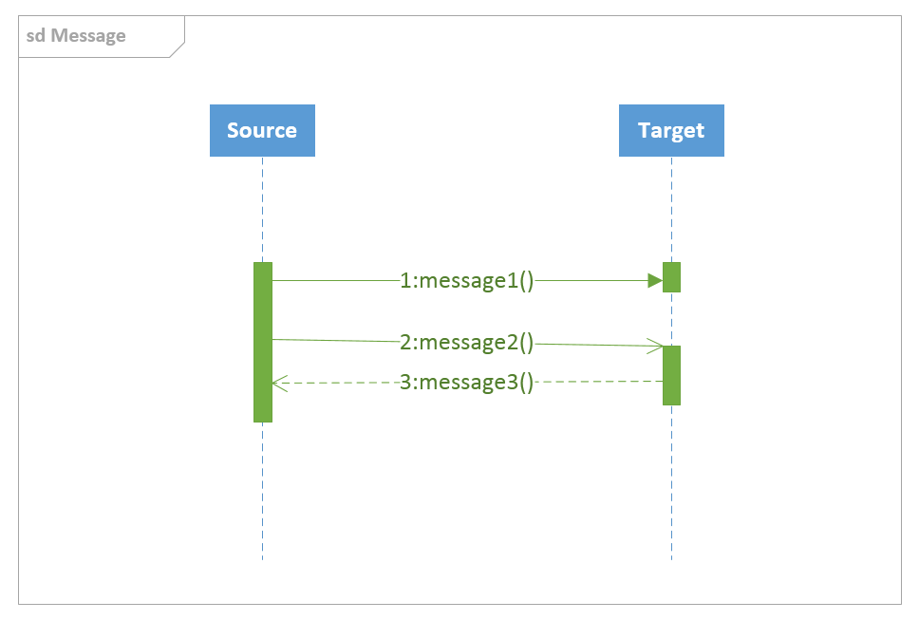
消息
同步消息
异步消息
返回消息
Notes:
介绍消息类型
·同步消息（三角箭头）：仅当发送者要发送一个消息而且接收者已经做好接收这个消息的准备时才能传送的消息。
·异步消息（->类型箭头）：发送者不管接受者是狗做好了接受准备都可以发送的消息称为异步消息。消息发送者通过把消息把信号传递给消息的接受者，然后继续自己的活动不等待接收者的返回或者控制。
·返回消息（虚线倒过来）：返回消息表示从过程中调用。

Slide 43
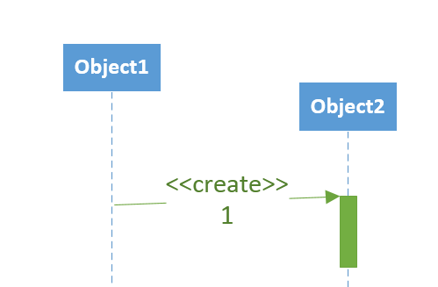
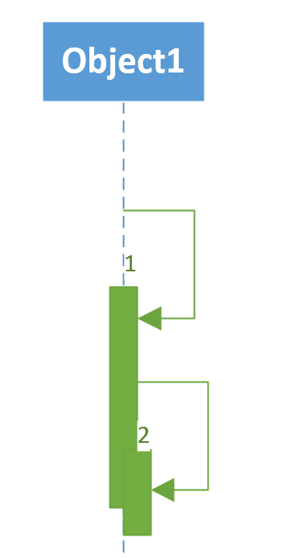
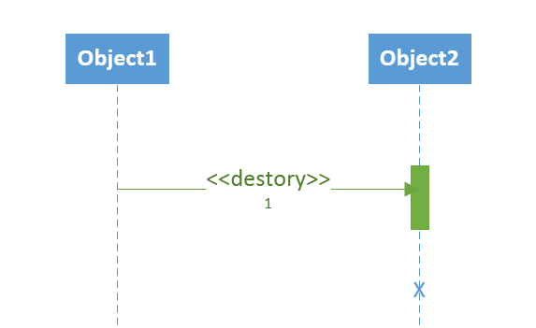
消息
创建对象
销毁对象
自关联消息
Notes:
在消息的创建过程中还存在一些其他内容：如创建对象，撤销对象，自关联消息。
创建对象：一个对象可以通过发送消息来创建另一个对象，对象在创建后才能存在，对象生命线也是在创建消息后存在。
撤销对象：对象被删除或自我删除时，用“X”表示
自关联消息：表示方法的自身调用及一个对象内的一个方法调用另外一个方法。如图

Slide 44
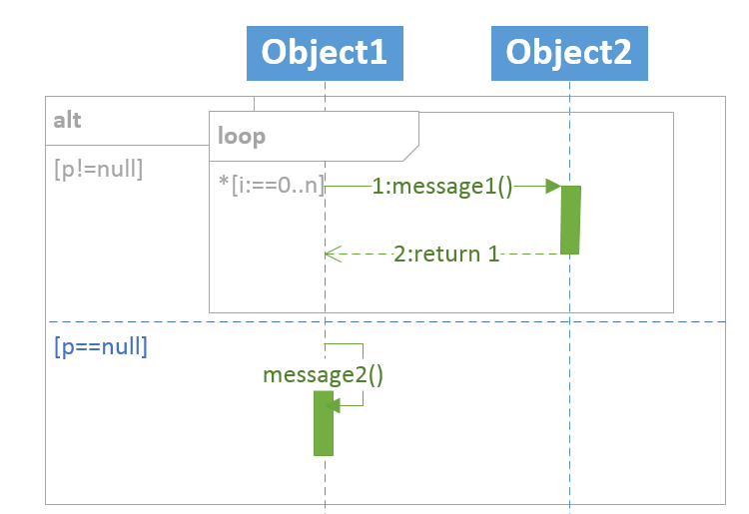
组合片段
Notes:
组合片段：
包含了两个约束片段：
Alt代表选择，p==null执行下半部分，p!=null执行上半部分
Loop代表循环片段

Slide 45
约束片段[1]
片段类型 | 片段描述
seq | 强迫交互按照特定的顺序执行
alt | 在一组行为中根据特定的条件选择某个交互，模型为if…else
opt | 表示可选，模型为switch
break | 提供了和编程语言中的break类似机制
par | 支持交互片段的并发执行
strict | 明确定义了一组交互片段的执行顺序
loop | 说明交互片段会被重复执行
region | 在组合片段中优先于其他交互片段发生交互
neg | 封装了一系列无效的消息，即不应该交互
assert | 标志了在交互片段中作为事件唯一的合法继承者的操作数
ignore | 明确定义了交互片段不应该响应消息
consider | 明确标识了应该被处理的消息
Notes:
略过

Slide 46
通信图
/05

Slide 47
通信图概述
通信图（Collaboration Diagram/Communication Diagram，也叫合作图。注UML2.0以后不再用协作图说法，而是明确定义为“通信图”，即Collaboration Diagram，而“协作”作为一个结构事务用于表达静态结构和动态行为的概念组合，表达不同事物相互协作完成一个复杂功能。）是一种交互图，强调的是发送和接受的对象之间的组着结构。
通信图显示某组对象如何为一个用例描述的一个系统时间而与另一组对象进行协作的交互图。使用通信图可以显示对象角色之间的关系，如为实现某个操作或达到某种结果而在对象间交换一组消息。如果需要强调时间和序列，最好选择序列图；如果需要强调上下文关系，最好选择通信图。[1]

Slide 48
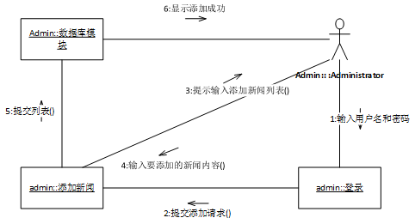
通信图
活动者
对象
链接
消息
新闻管理系统添加新闻通信图
Notes:
通信图强调参与一个交互对象的组织，它由活动者、对象、链接和消息组成。
活动者：发出主动操作的对象，负责发送初始消息，启动一个操作。
对象：类的实例，负责发送和接受消息。
链接：用线条表示，表示两个对象共享一个消息。
消息：用于描述系统动态行为，它从一个对象向另一个对象或几个对象发送消息，或由一个对象调用另一个对象的操作

Slide 49
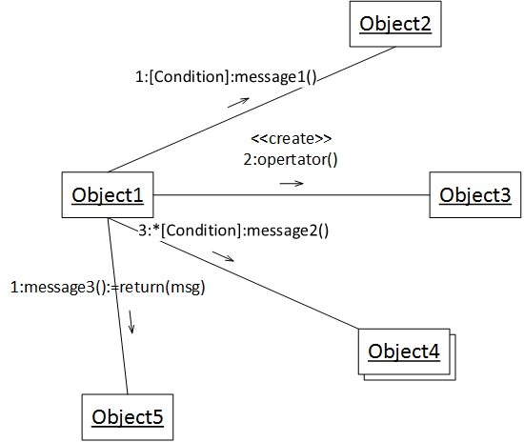
消息
控制点条件
创建实例
发送给多个对象
返回结果
Notes:
消息的用法
序列化：在消息面前加的序号，会按顺序执行
控制点条件：在[]内，根据消息表达式的计算结果来限制消息的发送
创建实例：创建对象关键字为“new”，消息使用“create”
发送给多个对象：在【】前加个”*”
返回结果：在消息后加“：=”+操作

Slide 50
顺序图和通信图比较
顺序图和通信图最为交互图都表示出了对象间的交互作用，两者都直观的规定了发送对象和接受对象的责任，并且支持所有的消息类型。两者语义上是等价的，他们之间可以进行相互转换。
顺序图清楚地表示了交互作用中的时间顺序，但没有明确表示对象间的关系。顺序图可以反映对象的生命周期，但是通信图不能。通信图清楚的表达了对象间的关系，但时间顺序必须从序号获得。[1]

Slide 51
顺序图和通信图
通信图 | 顺序图
顺序图与通信图均显示了对象间的交互
强调发送和接受消息的对象之间的 组织结构 | 强调消息时间顺序
反映动作路径，消息必须有顺序号 | 反应对象创建、激活、销毁等生命周期
Notes:
顺序图和通信图的序号区别问老师。

Slide 52
新闻管理系统添加新闻顺序图
Notes:
对应新闻管理系统添加新闻通信图，往前翻三张ppt

Slide 53
用例图和通信图
用例图 | 通信图
描述系统功能 | 描述对象之间的关系
主要应用于开发初期，在系统需求分析阶段使用 | 适合在分析活动中使用，用来描述少量对象之间的简单交互
描述的静态的使用情况 | 描述的动态的使用情况
从用户角度描述系统的功能，无需关注内部细节 | 描述对象之间消息的传递来反映具体的方案，显示的是某组对象因为一个系统事件而产生的交互情况

Slide 54
部署图
/06

Slide 55
部署图概述
部署图用具静态建模，时表示运行时过程结点结构、组件实例机器对象结构的图。UML部署图显示了基于计算机系统的物理体系结构。
构成部署图的元素主要是节点、组件和关系。[1]

Slide 56
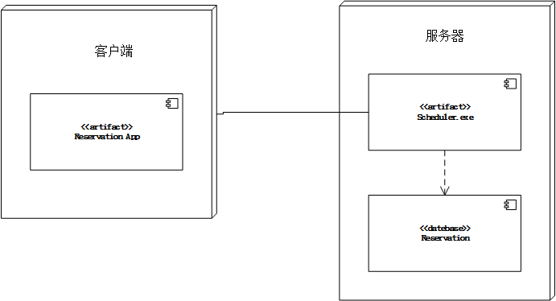
关联关系
依赖关系
组件
节点
C/S架构系统部署图

Slide 57
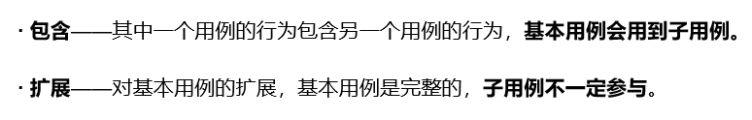
提问
1.简要描述用例图中的扩展关系和包含关系的区别
2. 简要描述类图中聚合和组合的区别
组合是聚合关系的一种特殊情况，是更强形式的聚合。在组合中成员对象的生命周期取决于聚合的生命周期，聚合控制着成员对象的创建、撤销和行为。

Slide 58
提问
3.简要描述通信图和顺序图侧重点
·顺序图是强调消息时间顺序的交互图
·通信图是强调发送和接受消息的对象之间的组织结构（上下文关系）交互图

Slide 59
参考文献
69%

Slide 60
参考文献
[1]
《UML2基础、建模与设计教程》杨弘平等编著
出版社：清华大学出版社
作者：杨弘平
国际书号：9787302404491
博客园
网址：https://www.cnblogs.com/shindo/p/5579191.html
参考时间：2018年10月26日 14：56
[2]

Slide 61

分工及绩效
张威杰
陈铉文
于 坤
刘值成
章奇妙
顺序图绘制
类图绘制
状态机图绘制
PPT制作
通信图，部署图绘制
用例图绘制
89
88
90
91
93

Slide 62
Thanks.
制作：PRD2018-G01

